Slide 1
الوحدة الثالثة: "النباتاتُ الزهريّةُ" الفصل الثاني: "الجهازُ التكاثريُّ"

Slide 2
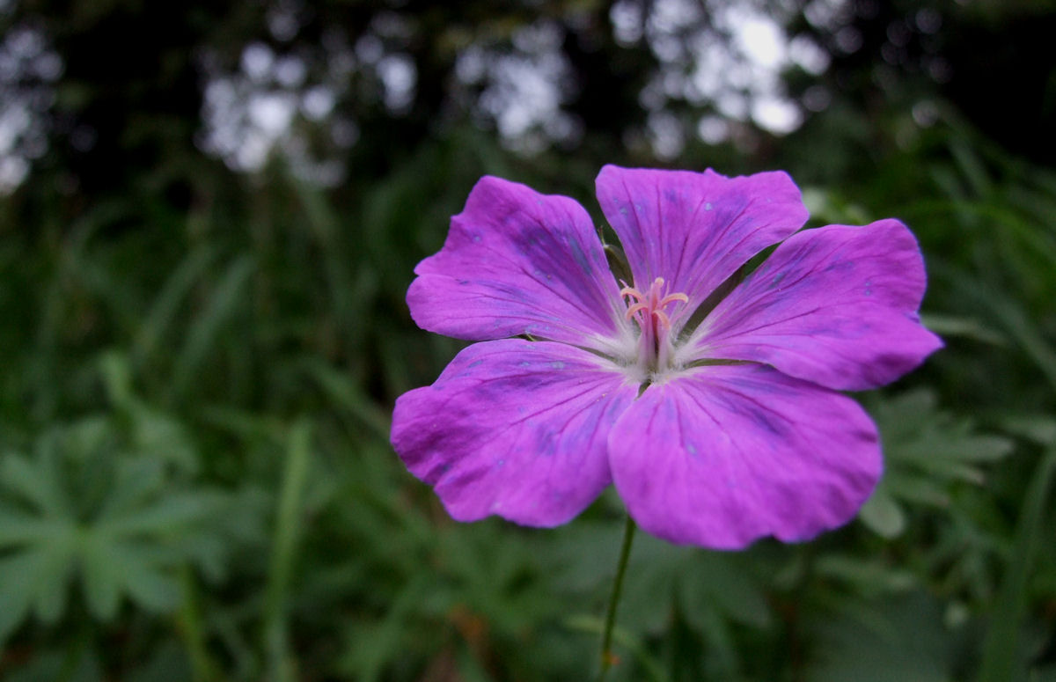
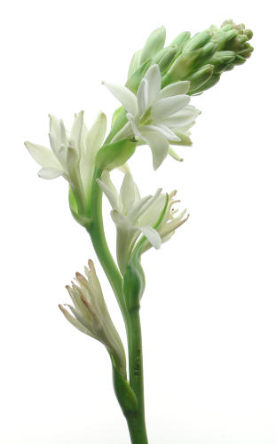
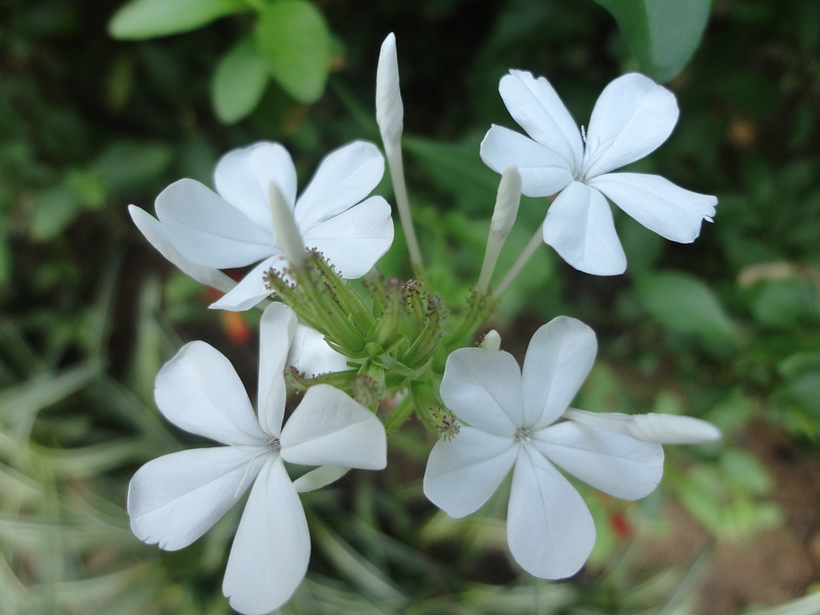
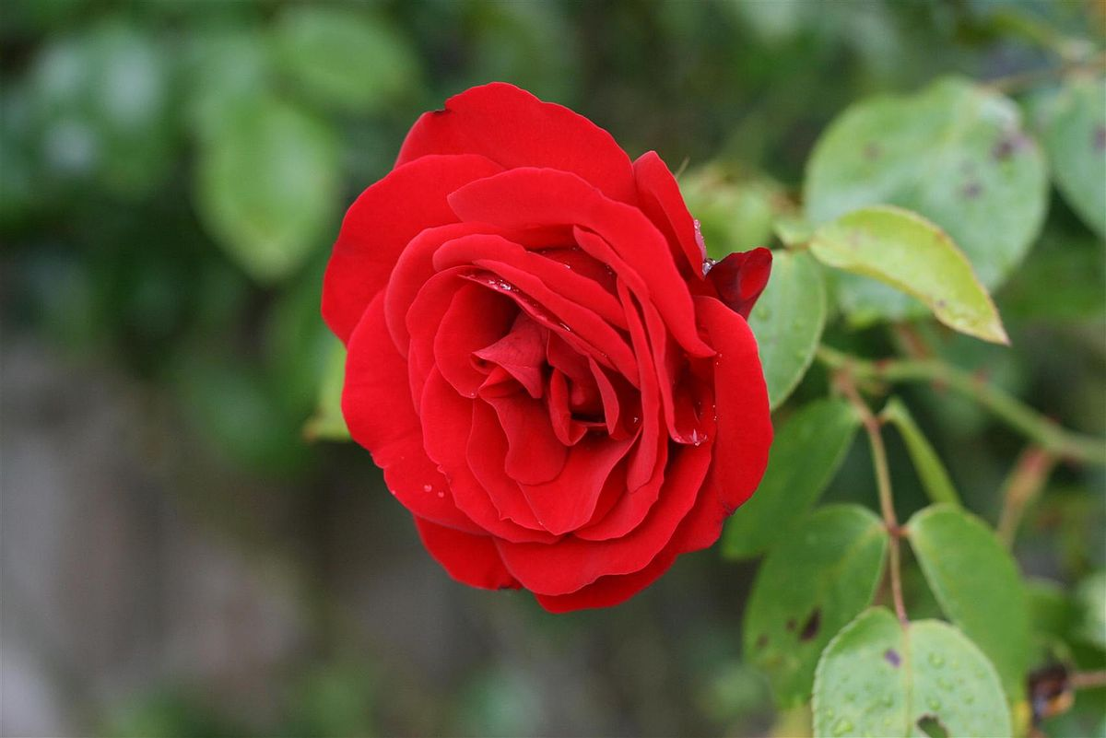
الدرس الأول: "الأزهارُ"
سنتعرَّفً في هذا الدرسِ إلى:
أجزاءِ الزَّهرةِ.
فوائدِ الزَّهرةِ.

Slide 3
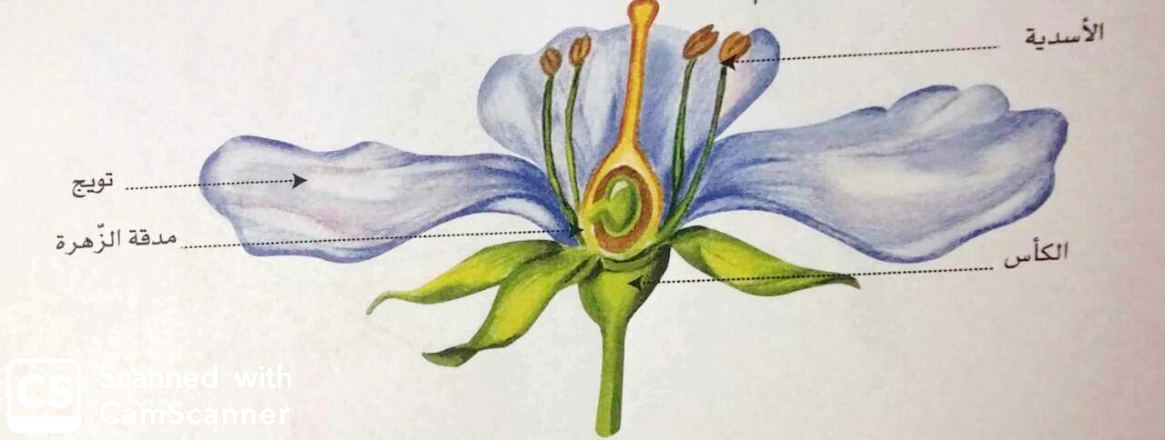
أقسام الزهرة
الكأسُ.
التويجُ.
الأسْديَةُ (تحملُ حَبّاتِ الطّلعِ).
المِدقَّةُ (تحوي البذيراتِ).

Slide 4
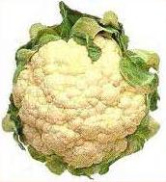
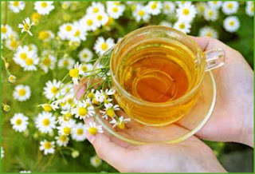
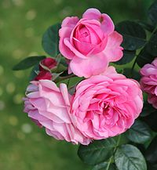
فوائدُ الأزهارِ
أزهارٌ لها فوائدُ غذائيةٌ (أزهارٌ تُؤكَلُ).
أزهارٌ لها فوائدُ طبيّةٌ.
أزهارٌ تُصنَعُ منها عطورٌ.

Slide 5
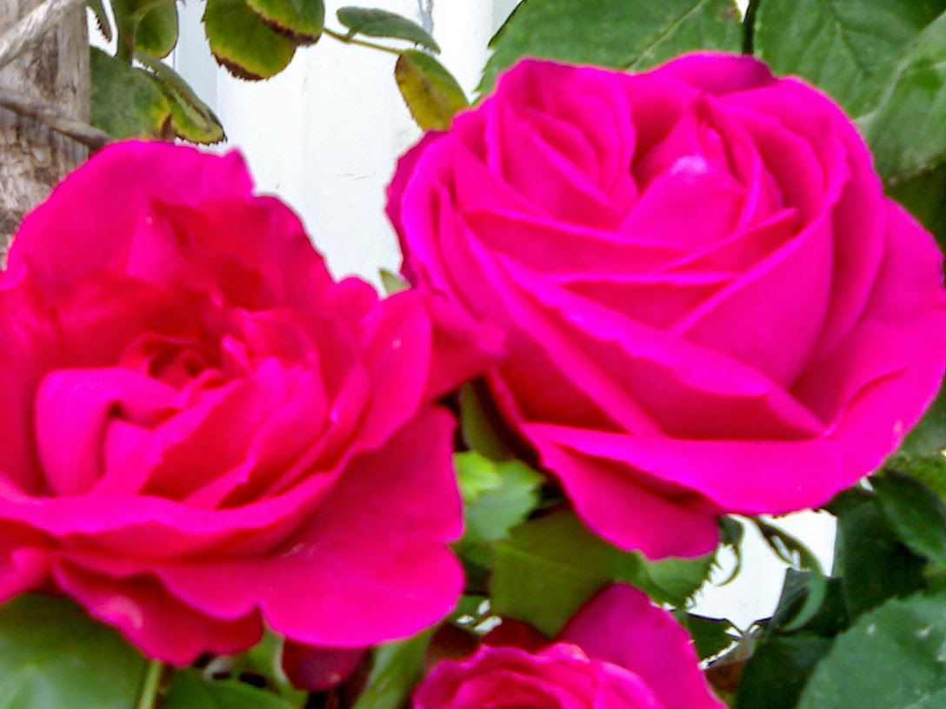
لِنتعلَّمْ:
أجملُ مكانٍ للأزهارِ هو على الأغصانِ.

